Slide 1
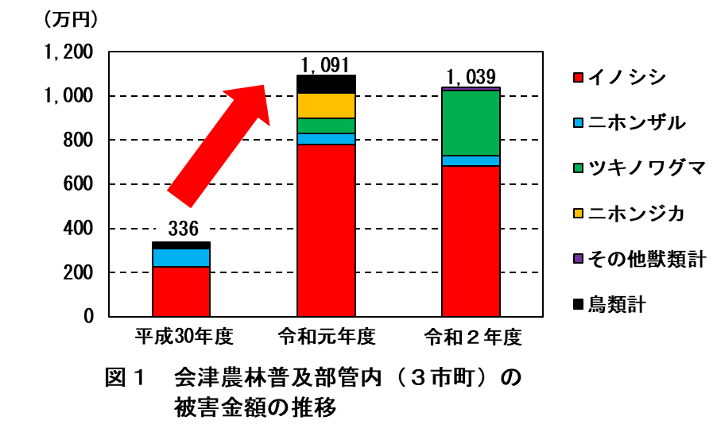
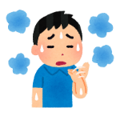
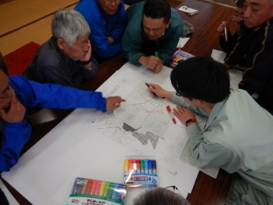
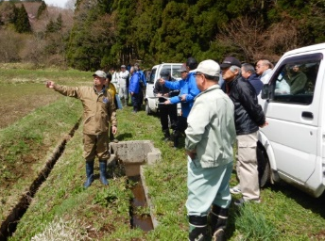
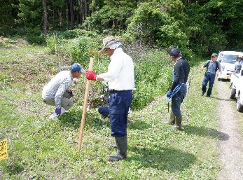
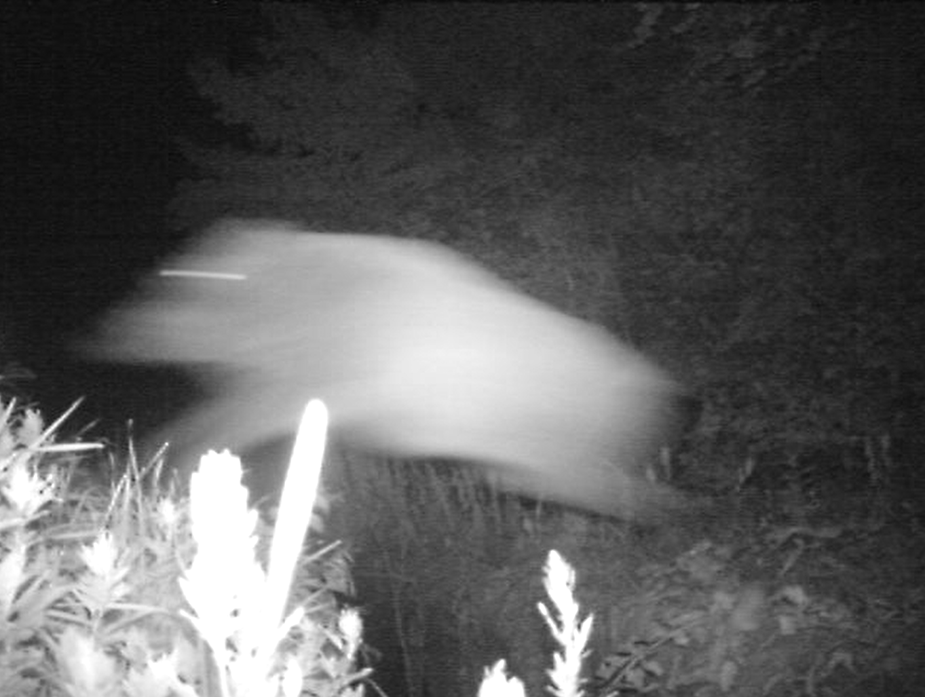
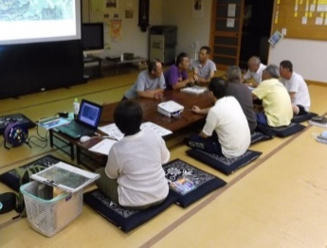
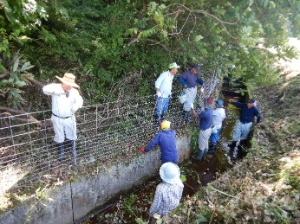
持続可能な鳥獣被害防止対策の取組
～Ｓ（集落みんな）Ｄ（で）Ｇ（頑張ろう）ｓ（作戦）～
会津農林事務所農業振興普及部
１．背景・ねらい
・年々拡大する鳥獣被害により、住民の
防止対策に対する諦めが出ている。
・高齢化や過疎化により、対策の担い手
（マンパワー）が不足している。
・個人でのスポット的な対策により、
①未対策箇所への被害集中
②自己流による失敗続出
③設置や維持管理が続かない
等の問題が発生している。
目標：住民自らが集落ぐるみで対策に取り組む
モデルを構築して、被害を減らす！！
２．活動内容
赤井モデル（会津若松市湊町赤井集落）～集落営農の基盤を活かした取組～
状況把握と意識づけ
「住民同士の話し合いの場」の設定
集落の実情に
応じた対策の検討
集落を支援する際に、
「みんなで対策すること」を
住民に意識してもらうことで、
集落ぐるみの対策の
きっかけづくりができた！
「みんなで」
作戦会議
「みんなで」
集落環境診断
対策サイクルの定着
対策実施支援
効果検証
改善策の検討
改善の実践
「みんなで」
電気柵の設置
「みんなで」
カメラチェック
「みんなで」
作戦の練り直し
「みんなで」
ＷＭ柵の設置
・カメラ映像等で住民の関心・危機感ＵＰ → 対策実施人数増加(８人→30人)
・被害減少はもちろん、対策の改善や省力化も自分たちで考えてできるようになった！

Slide 2
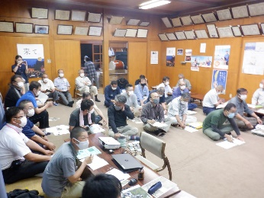
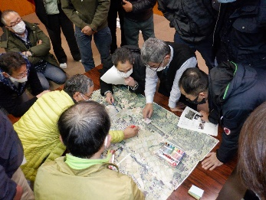
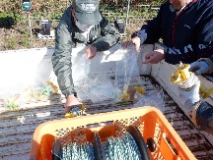
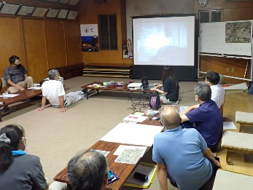
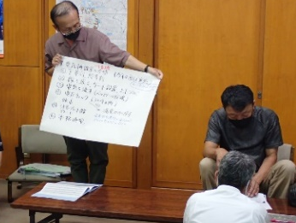
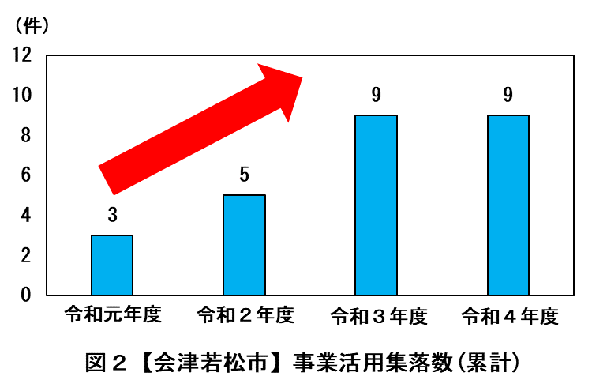
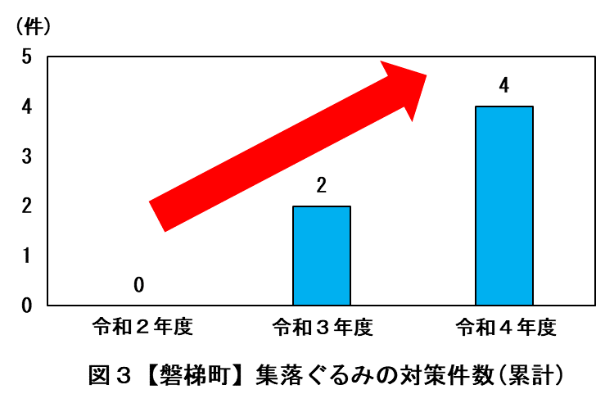
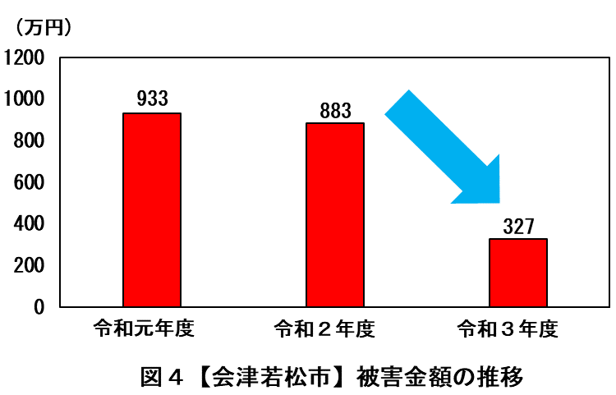
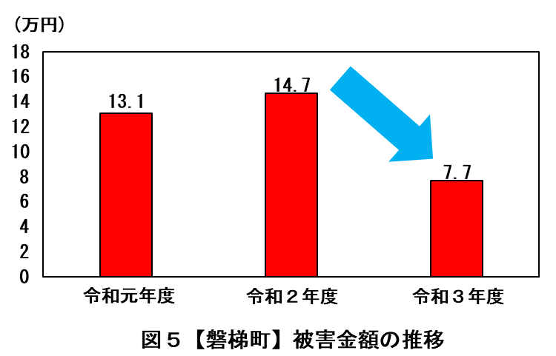
本寺モデル（磐梯町本寺地区）～赤井モデルを参考にした取組～
体制づくり
「赤井モデル」の
事例紹介
対策の計画立案
役割分担
班ごとの負担の
偏り解消
次の班のために
キレイに
片づけっかぁ
「集落ぐるみの
対策」なら
できそうかな…
「ローテーション管理」体制の確立
「うちは班で対策に取り組もう！」
町担当者の助言により生まれた！
「赤井モデル」を参考に、『班で』対策に取り組む「本寺モデル」の確立
対策効果の実感
効果検証
うちの班では
電圧が低い時
こう対処したよ！
自分の班の工夫を
情報交換
うちの班でも
それやってみよう！
住民が効果を
実感したことで、
対策に対する
意欲が向上した！
「効果出てる！」
「対策って必要だね」
各班の柵設置や管理における
工夫を発表し合いました！
自分の対策に自信を持てた
３．活動成果
市町
集落の取組をきっかけに、集落ぐるみの対策を
支援する仕組みづくりができた。
持続可能な
鳥獣被害対策の
実現！！
住民
集落ぐるみの
対策による被害減少で
住民の対策意欲が
向上した。
４．今後の活動・方向性
・研修会等で「赤井モデル」、「本寺モデル」の事例紹介を通して、集落ぐるみの対策の
更なる波及を図る。
・集落ぐるみの対策を行う上での、各集落の対策リーダーとなる人材の発掘・育成を進める。
・「自走した取組」になるように、市町村担当者のマネジメント力の蓄積を図る。

